Slide 1

1.3 空间几何体的表面积与体积
1.3.1 柱体、锥体、台体的表面积与体积

Slide 2


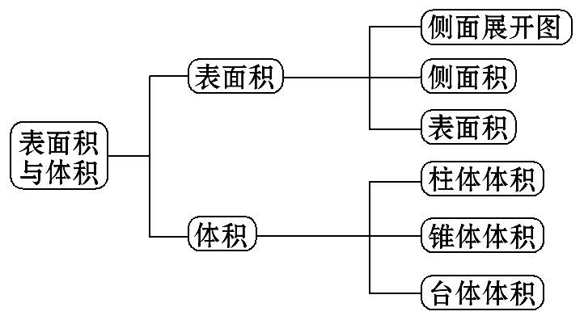
【阅读教材】
根据下面的知识结构图阅读教材,并识记柱、锥、台体的表面积与体积公式,初步了解其应用.

Slide 3

【知识链接】
1.长方体的棱长为a,则长方体的体积为V=a³,表面积S=6a²
2.圆柱的侧面展开图:长方形;圆锥的侧面展开图:扇形
3.圆柱的体积公式:V=πr²·h;
圆锥的体积公式:V= πr²·h

Slide 4

主题一:柱体、锥体、台体的表面积
【自主认知】
1.棱柱、棱锥、棱台的表面展开图是怎样的(以三棱柱、三棱锥、三棱台为例说明)?它们的表面积与展开图中的各部分平面图形的面积有何关系.

Slide 5
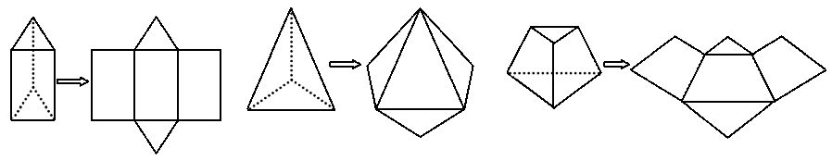
提示:棱柱、棱锥、棱台的展开图如图所示:
它们的表面积等于展开图中各部分平面图形的面积之和.

Slide 6
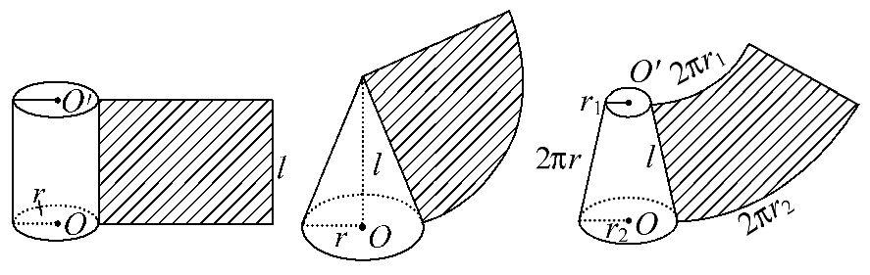
2.观察下面几个几何体的侧面展开图,思考下面的问题:
圆柱的侧面展开图为________;圆锥的侧面展开图为________;圆台的侧面展开图为________.
提示:圆柱、圆锥、圆台的侧面展开图分别为矩形、扇形、扇环.
答案:矩形 扇形 扇环

Slide 7
➡根据以上探究过程,结合提示完成下面填空:
1.柱体的表面积
(1)棱柱的表面积:S_{表}=_______.
①其中底面周长为C,高为h的直棱柱的侧面积:S_{侧}=___;
②长、宽、高分别为a,b,c的长方体的表面积:S_{表}=____________;
③棱长为a的正方体的表面积:S_{表}=___.
(2)圆柱的表面积:底面半径为r,母线长为l的圆柱的侧面积:S_{侧}=_____,
表面积:S_{表}=_________.
S_{侧}+2S_{底}
Ch
2(ab+ac+bc)
6a²
2πrl
2πr(r+l)

Slide 8
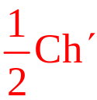
2.锥体的表面积
(1)棱锥的表面积:S_{表}=S_{侧}+___;
底面周长为C,斜高(侧面三角形底边上的高)为h′的
正棱锥的侧面积:S_{侧}=______.
(2)圆锥的表面积:底面半径为r、母线长为l的圆锥的侧面积S_{侧}=____,
表面积:S_{表}=________.
S_{底}
πrl
πr(r+l)

Slide 9
3.台体的表面积
(1)棱台的表面积:S_{表}=____________.
(2)圆台的表面积:两底面半径分别为r′,r,母线长为l的圆台的侧面
积:S_{侧}=__________,
表面积:S_{表}=__________________.
S_{侧}+S_{上底}+S_{下底}
π(r′+r)l
π(r′²+r²+r′l+rl)

Slide 10
【合作探究】
1.对于一个多面体,如果沿不同的棱将它剪开,然后展开,那么得到的展开图相同吗?其表面积是否相等?
提示:由于剪开的棱不同,同一个多面体的表面展开图可能不是全等的多边形,但是无论如何剪开,同一个多面体的表面展开图的表面积是一样的.
2.圆柱的侧面展开图中长和宽分别与圆柱中的哪些量有关?
提示:圆柱的侧面展开图中长是圆柱的底面圆周长2πr,宽是圆柱的母线长l,所以展开图的长与圆柱底面圆半径有关,宽与圆柱母线有关.

Slide 11
3.圆锥的底面半径为r,母线长为l,则其侧面展开图扇形的半径和弧长各是多少?
提示:圆锥的侧面展开图扇形的半径为圆锥的母线长l,弧长为圆锥底面圆的周长2πr.

Slide 12

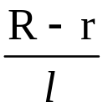
【拓展延伸】圆锥、圆台侧面展开图中扇形、扇环的圆心角
(1)圆锥的侧面展开图的圆心角为θ= ·360°(r表示圆锥的底面半径,l表示圆锥的母线长).
(2)圆台的侧面展开图的圆心角为:θ= ·360°(R表示圆台下底面半径,r表示圆台上底面半径,l表示圆台的母线长).

Slide 13
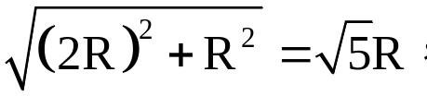
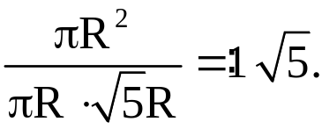
【过关小练】
1.若圆锥的高等于底面直径,则它的底面积与侧面积之比为 ( )
【解析】选C.设底面直径为2R,则母线长l= 所以底
面积与侧面积之比为:

Slide 14
2.正方体的表面积为96,则棱长为________.
【解析】设正方体的棱长为a,则6a²=96,故a=4.
答案:4

Slide 15
主题二:柱体、锥体、台体的体积
【自主认知】
1.正方体、长方体、圆柱的体积与这些几何体的哪些量有关?
提示:它们的体积与这些几何体的底面积和高有关.
2.如果一个柱体和一个锥体的底面积相等,高也相等,那么这个柱体的体积是锥体体积的几倍?
提示:因为V_{柱体}=Sh,V_{锥体}= Sh,所以这个柱体的体积是锥体体积的3倍.

Slide 16
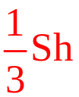
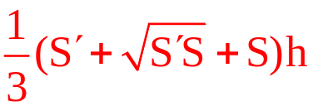
➡根据上面探究过程,试着写出柱体、锥体、台体的体积公式:
1.柱体的体积:V_{柱体}=___(S表示柱体的底面面积,h表示柱体的高).
2.锥体的体积:V_{锥体}=____(S表示锥体的底面面积,h表示锥体的高).
3.台体的体积:V_{台体}=_____________(S′,S分别表示台体的上、下底面面积,h表示台体的高).
Sh

Slide 17
【合作探究】
1.一个斜棱柱的侧棱长为l,直截面(垂直于侧棱的截面)的面积为S,则该斜棱柱的体积等于多少?
提示:V=Sl.
2.台体的体积与截得这个台体的锥体及截去的锥体体积之间存在什么关系?
提示:台体的体积等于截得这个台体的锥体的体积减去截去锥体的体积.

Slide 18
3.对于三棱锥在求体积时,若改变顶点和底面的位置,体积改变吗?
提示:三棱锥的任何一个面都可以作为它的底面,关键是哪个底面的面积和相应的高容易求出,就选哪个面为底面.改变顶点和底面的位置,体积不发生变化.

Slide 19
【过关小练】
1.若长方体的长、宽、高分别为3cm,4cm,5cm,则长方体的体积
是 ( )
A.27cm³ B.60cm³ C.64cm³ D.125cm³
【解析】选B.由V=abc,得V=3×4×5=60(cm³).

Slide 20

2.圆锥的底面半径为1,高为2,则圆锥的体积为________.
【解析】V= ×π×1²×2= .
答案:

Slide 21
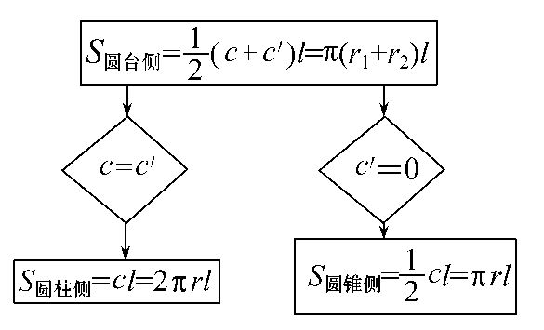
【归纳总结】
对柱体、锥体、台体的表面积及体积的四点说明
(1)对于柱体、锥体、台体的表面积可以先求侧面积,再求底面积.
(2)圆柱、圆锥、圆台的侧面积有如下关系:

Slide 22
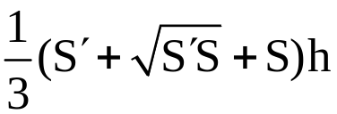
(3)求锥体的体积的时候,要明确锥体的底面是个什么图形.
(4)台体可以看作是由一个平行于底面的平面去截取一个锥体,截去小
锥体后,剩余的部分即为台体.故台体的体积可以由大锥体的体积减去
小锥体的体积,也可以利用体积公式V_{台体}= 计算.

Slide 23
类型一:柱体、锥体、台体的表面积
【典例1】(1)(2014·福建高考)以边长为1的正方形的一边所在直线为旋转轴,将该正方形旋转一周所得圆柱的侧面积等于 ( )
A.2π B.π C.2 D.1

Slide 24
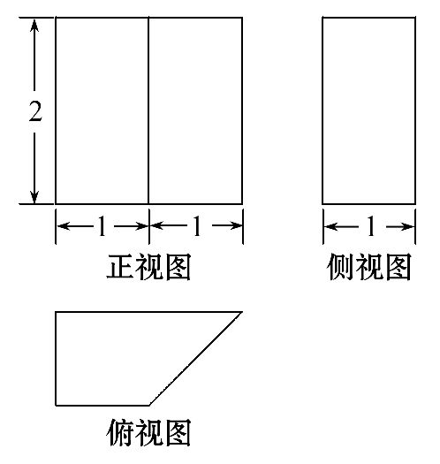

(2)(2015·福建高考)某几何体的三视图如图所示,则该几何体的表面积等于 ( )
A.8+2 B.11+2 C.14+2 D.15

Slide 25
【解题指南】(1)根据圆柱侧面展开图为矩形可知,圆柱的侧面积应该是底面周长×母线长.
(2)根据三视图确定每个面的面积.

Slide 26


【解析】(1)选A.以边长为1的正方形的一边所在直线为旋转轴旋转一
周所得的圆柱的底面半径为1,母线长为1.故侧面积为2πr·l=2π·1·1
=2π.
(2)选B.由三视图可知,该几何体为底面是直角梯形的直四棱柱,所以S=2×(1+2)×1× +2×2+1×2+1×2+ ×2=11+2 .

Slide 27
【规律总结】求几何体表面积的关键
(1)求棱柱、棱锥、棱台的表面积关键是它们的基本量的求解,即求出它们的底面边长,高或者斜高,然后代入公式即可.
(2)圆柱、圆锥、圆台的表面积求解的关键是利用好它们的轴截面,这样可以将空间的问题转化为平面问题.

Slide 28
【巩固训练】(2014·珠海高一检测)轴截面为正方形的圆柱的侧面积
与全面积的比是 ( )
A.1∶2 B.2∶3 C.1∶3 D.1∶4
【解析】选B.设圆柱的底面半径为r,则圆柱的侧面积S_{侧}=2πr·2r
=4πr²,
圆柱的全面积S_{全}=2πr·2r+2πr²=6πr²,
所以S_{侧}∶S_{全}=2∶3.

Slide 29
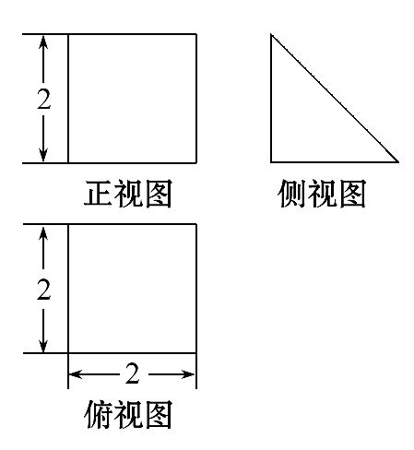
【补偿训练】(2015·天津高一检测)三棱柱三视图(正视图和俯视图是正方形,侧视图是等腰直角三角形)如图所示,则这个三棱柱的全面积等于________.

Slide 30
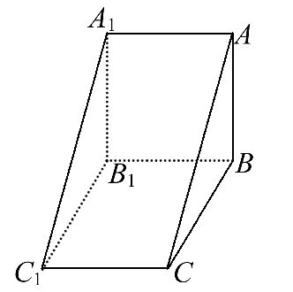
【解析】由题意可知三视图复原的几何体是一个放倒
的三棱柱,三棱柱的底面是直角边长为2的等腰直角三
角形,高为2,所以几何体的表面积为S_{底}+S_{侧}=2×
×2²+2×2²+2 ×2=12+4 .
答案:12+4

Slide 31
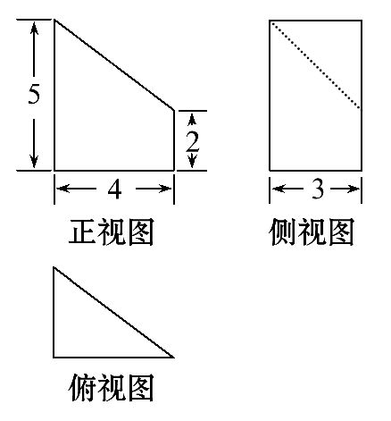
类型二:柱体、锥体、台体的体积
【典例2】(1)(2014·重庆高考)某几何体的三视图如图所示,则该几何体的体积为 ( )
A.12 B.18 C.24 D.30

Slide 32

(2)(2014·山东高考)三棱锥P-ABC中,D,E分别为PB,PC的中点,记三
棱锥D-ABE的体积为V₁,P-ABC的体积为V₂,则 =________.

Slide 33
【解题指南】(1)先由三视图还原几何体,然后再求其体积.
(2)本题考查了空间几何体的体积,可以找出底面和高的比值即可求出体积的比值.

Slide 34
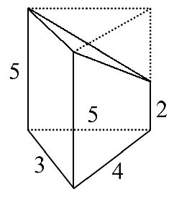
【解析】(1)选C.由三视图可知,该几何体为如图所示的一个三棱柱上
面截去一个三棱锥得到的.三棱柱的体积为 ×3×4×5=30,截去的三
棱锥的体积为 × ×3×3×4=6,所以该几何体的体积为24.

Slide 35
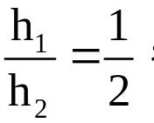
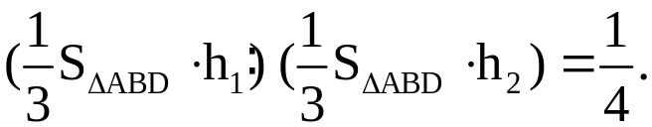

(2)分别过E,C向平面PAB作高h₁,h₂,由E为PC的中点得 由D为PB
的中点得S_{△ABD}= S_{△ABP},
所以V₁∶V₂=
答案:

Slide 36


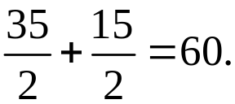
【延伸探究】1.(改变问法)若典例2(1)条件不变,则求该几何体的表
面积.
【解析】由三视图可知该几何体为如图所示的一个
三棱柱上方被截去一个三棱锥得到的.
由三视图中的相关数据易知，底面的面积为 ×3
×4=6 ，左侧侧面积为3×5=15，前面的侧面积为
×(2+5)×4=14,后面的侧面积为 ×(2+5)×5= ,截面积为
×3×5= ，故表面积为6+15+14+

Slide 37
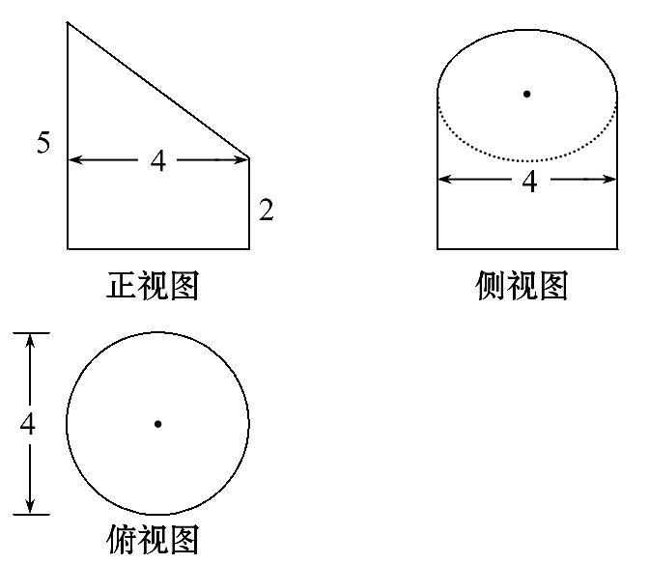
2.(变换条件)若把典例2(1)中三视图改为如图所示,其他条件不变,试求此时几何体的体积.

Slide 38
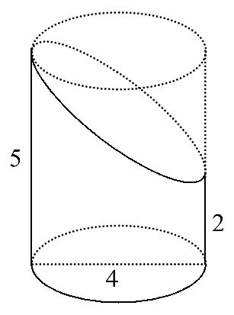
【解析】由题中改后的三视图可知,该几何体为如图所示的一个圆柱
截去一部分,圆柱的体积为πr²·h=π×2²×5=20π,截去部分的体积
为 ×π×2²×3=6π,故该几何体的体积为14π.

Slide 39
【规律总结】求解简单几何体体积的关键
(1)求解柱体的体积关键是根据条件找出相应的底面积和高,对于旋转体要充分利用旋转体的轴截面,将待求的量转化到轴截面内求.
(2)求解锥体体积关键是明确锥体的底面是什么图形,特别是三棱锥,哪个三角形作为底面是解题的关键点.
(3)台体的体积计算既可以利用体积计算公式,也可以转化为两个锥体体积之差求解.

Slide 40
【补偿训练】(2015·东阳高二检测)若长方体的共顶点的三个侧面面
积分别为3,5,15,则它的体积为________.
【解析】设从一顶点出发的三条棱长分别为a,b,c,且ab=3,ac=5,bc=15,
相乘得(abc)²=225,所以V=abc=15.
答案:15

Slide 41
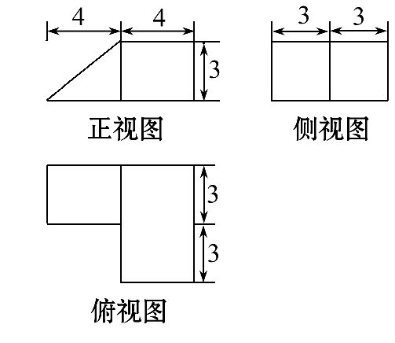
类型三:简单组合体的表面积和体积
【典例3】(1)(2014·浙江高考)某几何体的三视图(单位:cm)如图所示,则该几何体的体积是 ( )
A.72cm³ B.90cm³ C.108cm³ D.138cm³

Slide 42
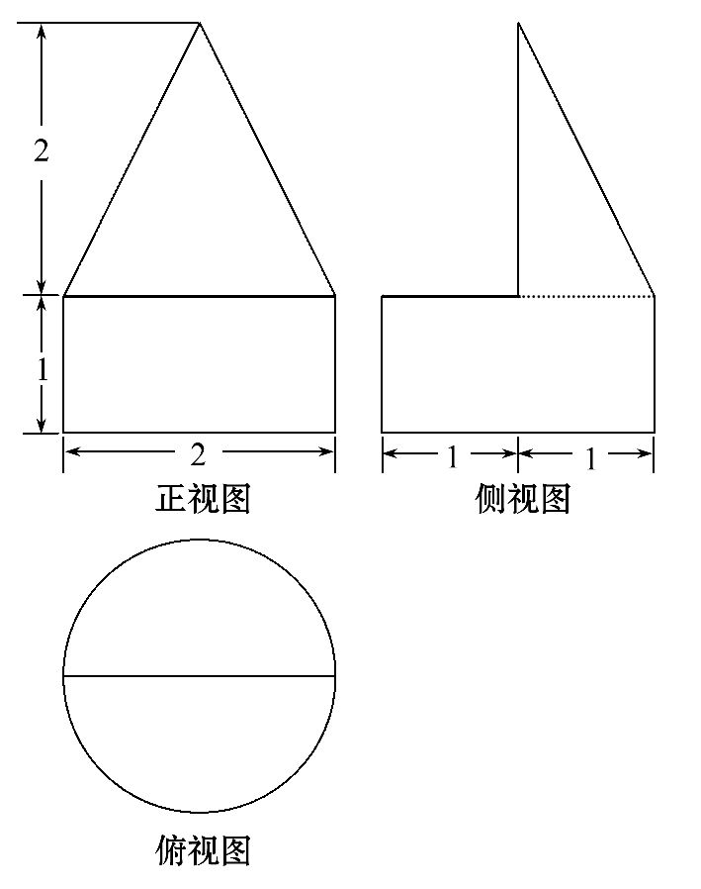
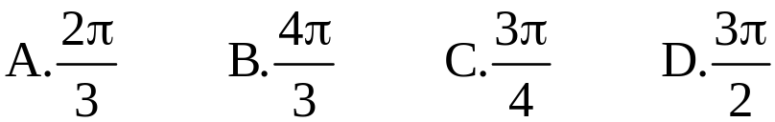
(2)(2015·黄冈高二检测)一个几何体的三视图如图所示,则该几何体的体积为 ( )

Slide 43
【解题指南】(1)由三视图可知,该组合体为一个长方体和一个三棱柱的组合,再根据三视图的尺寸确定其体积.
(2)由三视图知,该几何体为一个半圆锥和圆柱的组合体,从而求出该几何体的体积.

Slide 44
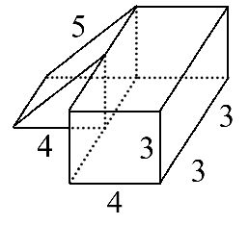

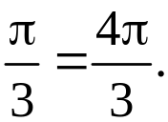
【解析】(1)选B.由三视图可知,原几何体是一个长方体和一个三棱柱
的组合体,如图所示:
所以其体积为V=3×4×6+ ×3×4×3=90(cm³),故选B.
(2)选B.三视图复原的几何体是一个半圆锥和圆柱的组合体,它们的底
面直径均为2,故底面半径为1,圆柱的高为1,半圆锥的高为2,故圆柱的
体积为:π×1²×1=π,半圆锥的体积为: ×π×1²×2× = ,故该
几何体的体积V=π+

Slide 45
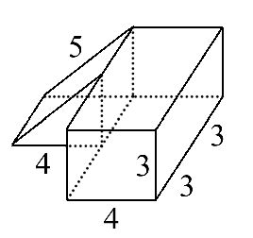
【延伸探究】若本例(1)条件不变,求该几何体的表面积.
【解析】由三视图可知,几何体如图所示:
所以表面积是:
S=2×4×6+2×3×4+3×6+3×3+3×4+3×5+2× ×3×4=138(cm²)

Slide 46
【规律总结】求组合体表面积和体积的关键
求组合体的表面积与体积的关键是弄清组合体中各简单几何体的结构特征及组合形式,对于与旋转体有关的组合体问题,要根据条件分清各个简单几何体的底面半径及母线长,再分别代入公式求解.

Slide 47
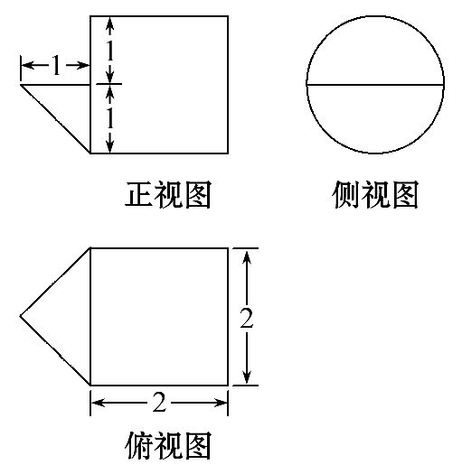
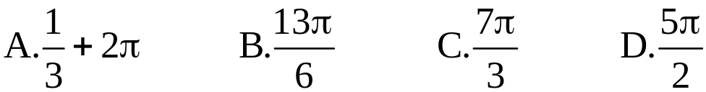
【巩固训练】(2015·重庆高考)某几何体的三视图如图所示,则该几何体的体积为 ( )

Slide 48
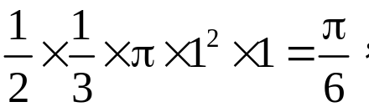
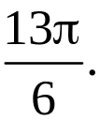
【解析】选B.由三视图可知,该几何体为半个圆锥和一个圆柱构成的
组合体.由图中数据可知,半个圆锥的体积为V₁=
圆柱的体积为V₂=π×1²×2=2π,所以几何体的体积为

Slide 49
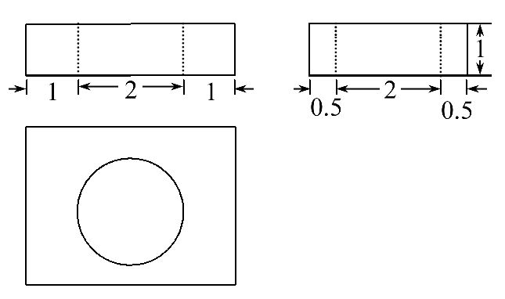
【补偿训练】一个几何体的三视图如图所示,则该几何体的表面积为________.

Slide 50
【解析】由三视图可知该几何体为一个长方体从中间挖掉一个圆柱,长方体表面积为2×(4×3+3×1+4×1)=38,圆柱的侧面积为2π,上、下两个底面面积和为2π,所以该几何体的表面积为38+2π-2π=38.
答案:38

Slide 51


Slide 52


